Slide 1


Кружок
«Театральная студия»
Руководитель:
Гилазиева Гульшат Хамитовна

Slide 2
Цель :
Приобщение детей к духовным и нравственным ценностям, развитие личности через театрализованную деятельность.
Задачи:
1. Воспитание гуманных чувств детей:
• формирование представлений о честности, справедливости, доброте, воспитание отрицательного отношения к жестокости, хитрости, трусости;
• формирование у детей умения правильно оценивать поступки персонажей кукольных и драматических спектаклей, а также правильно оценивать свои и чужие поступки;
2. Воспитание коллективизма:
• Формирование у детей умения поступать в соответствии с нравственными ценностями коллектива;
• закрепление культуры общения и поведения на занятиях, во время подготовки и проведения спектаклей;
• развитие умения оценивать результаты своей работы и работы сверстников;
• поддержание желания детей активно участвовать в праздниках и развлечениях, используя умения и навыки, приобретенные на занятиях и в самостоятельной деятельности.
3. Развитие творческих способностей и приобщение к театральному искусству:
• Последовательно знакомить детей с различными видами театра;
• Развивать интерес к театрализованной игре, желание попробовать себя в разных ролях.
• Развивать речь у детей и корректировать ее нарушения через театрализованную деятельность;
• Формировать умения выстраивать линию поведения в роли, используя атрибуты, детали костюмов, маски;
• Воспитывать артистические качества, раскрывать творческий потенциал;
• Формировать умение свободно чувствовать себя на сцене.

Slide 3
Основные направления
1.Театрально-игровая деятельность. Направлено на развитие игрового поведения детей, формирование умения общаться со сверстниками и взрослыми людьми в различных жизненных ситуациях.
2.Музыкально-творческое. Включает в себя комплексные ритмические, музыкальные, пластические игры и упражнения.
3.Художественно-речевая деятельность. Объединяет игры и упражнения, направленные на совершенствование речевого дыхания, формирование правильной артикуляции, интонационной выразительности и логики речи, сохранение русского языка.
4.Основы театральной культуры. Овладение дошкольниками элементарными знаниями о театральном искусстве.
5. Работа над спектаклем. Работа над отдельными эпизодами в форме этюдов с импровизированным текстом; создание эскизов и декораций; репетиции отдельных картин и всей пьесы целиком; спектакли.

Slide 4
Формы работы с детьми:
игра импровизация объяснение
инсценировки и драматизация
рассказ детей чтение воспитателя беседы просмотр видеофильмов
разучивание произведений обсуждение
наблюдения
словесные, настольные и подвижные игры
пантомимические этюды и упражнения

Slide 5
Виды театра, которые используются на кружке:
пальчиковый театр
театр картинок и фланелеграф
театр теней
настольный театр
театр масок
театр кукол би-ба-бо
драматизация сказок

Slide 6
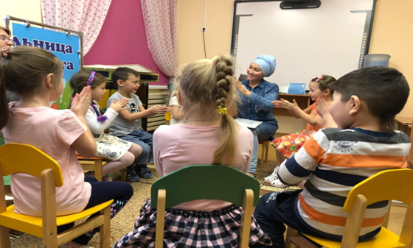
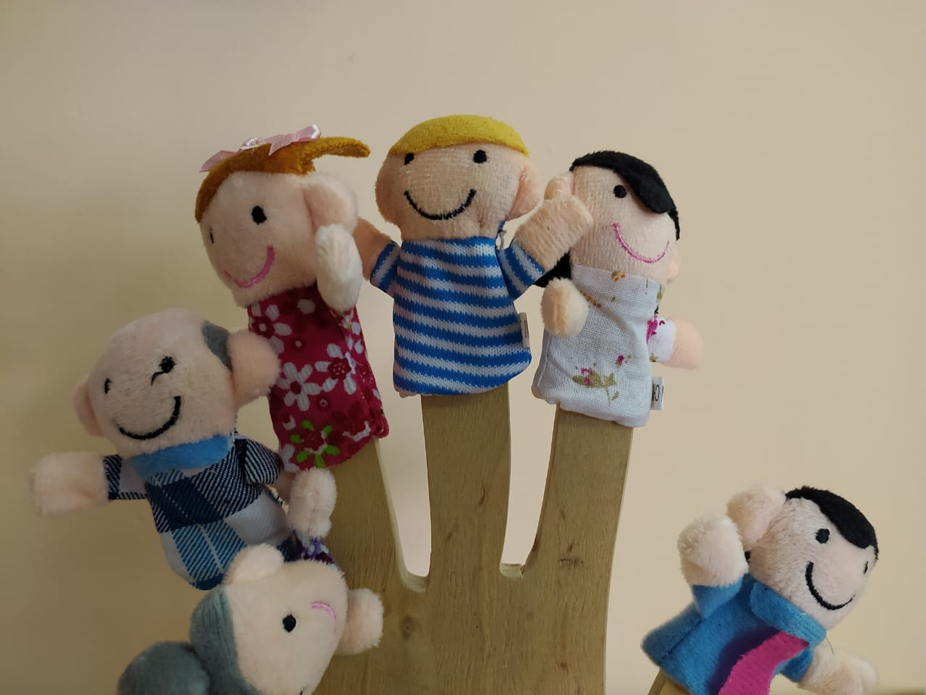
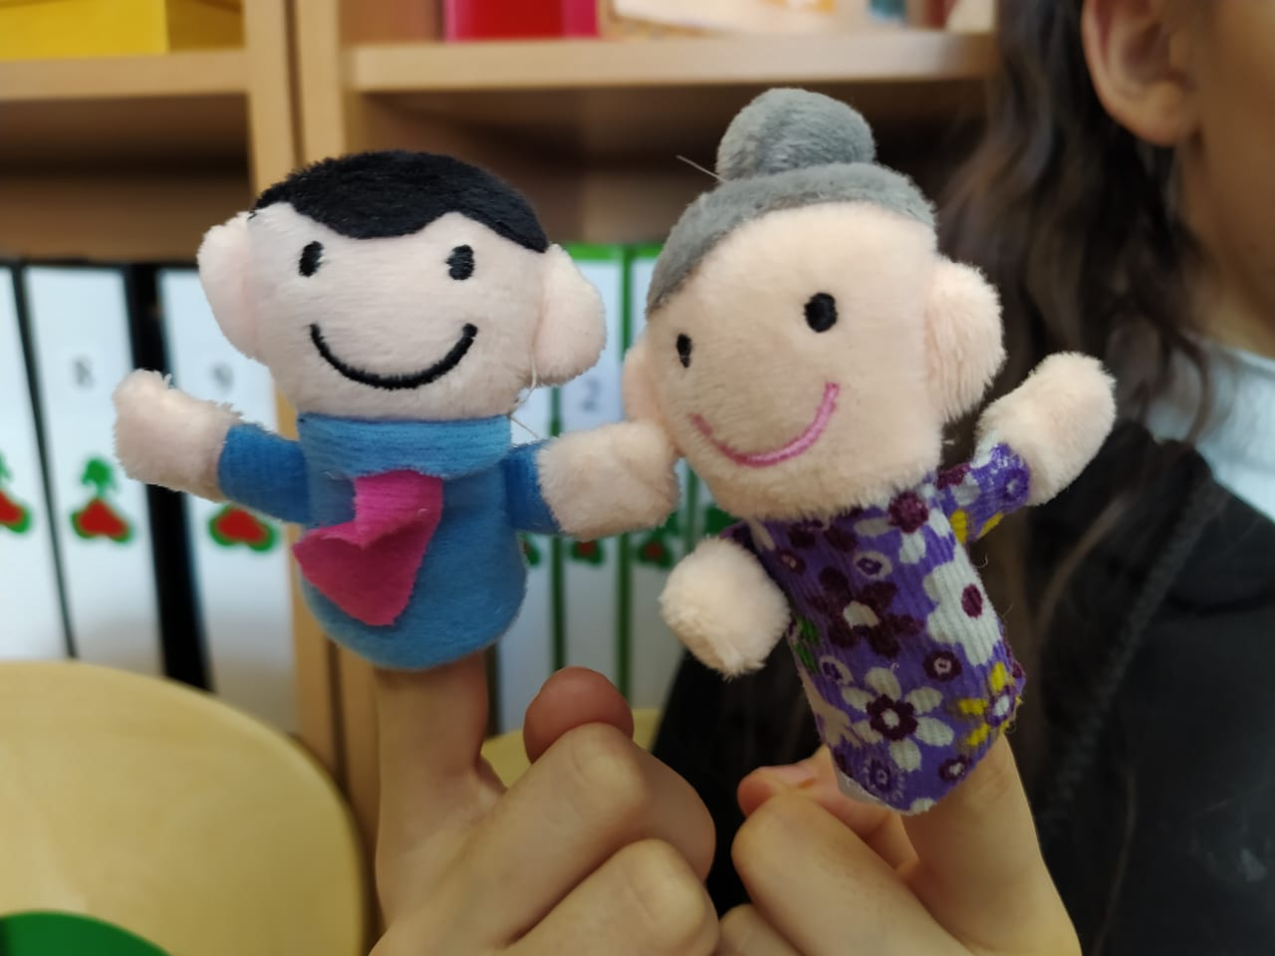
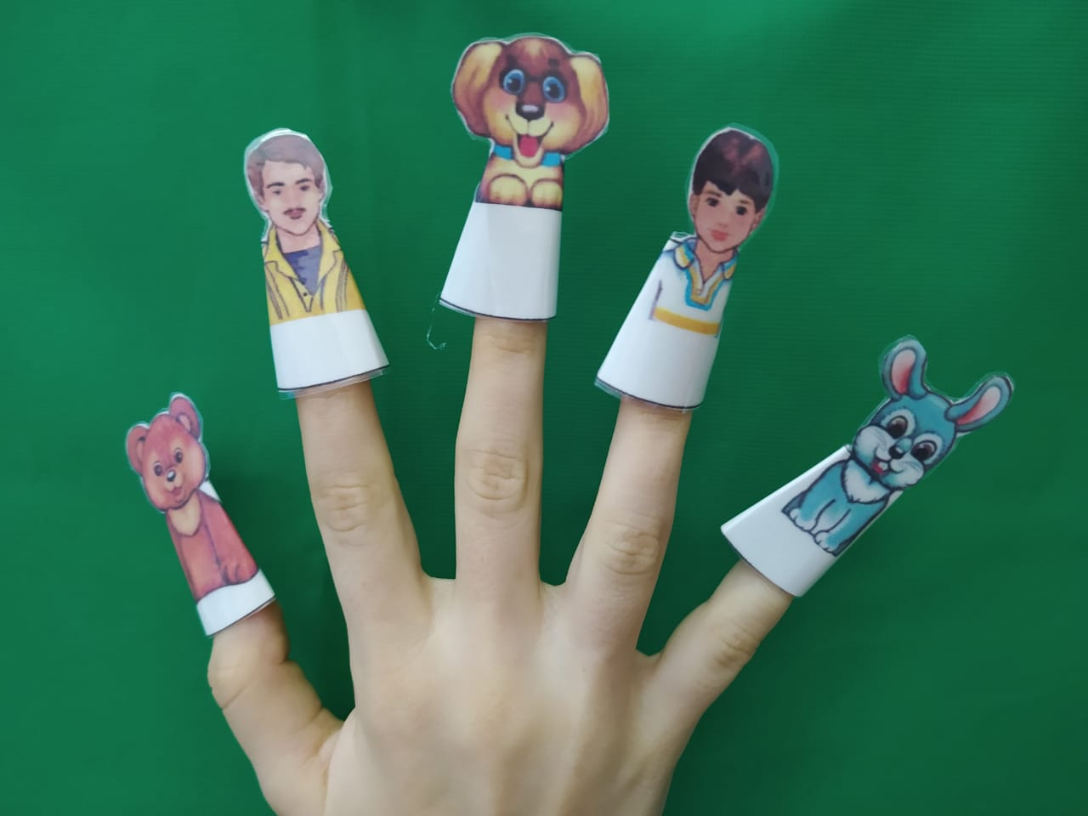
Пальчиковый театр

Slide 7
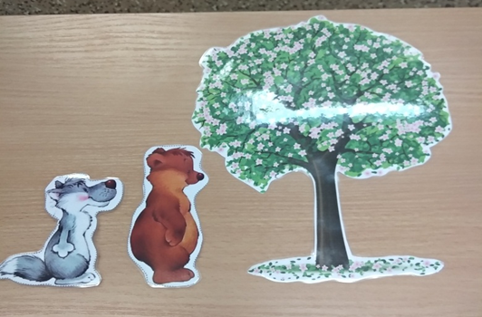
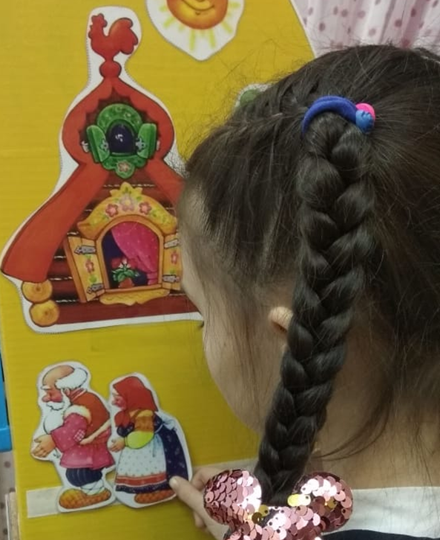
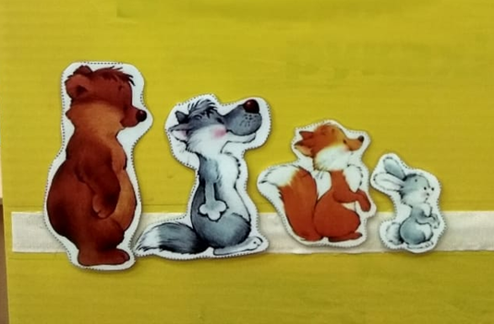
Театр картинок и фланелеграф

Slide 8
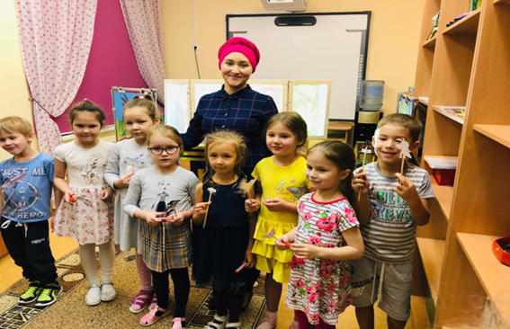
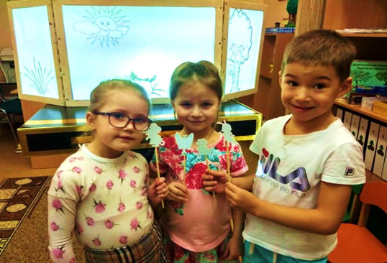
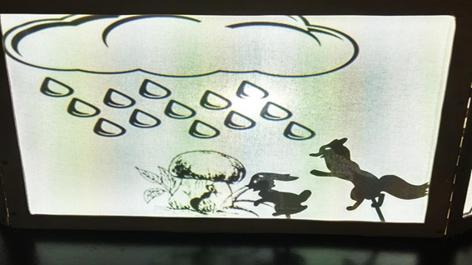
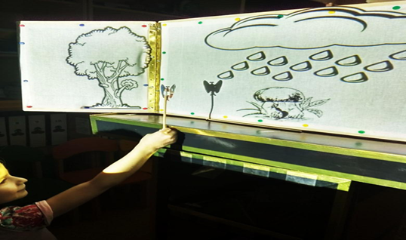
Теневой театр

Slide 9
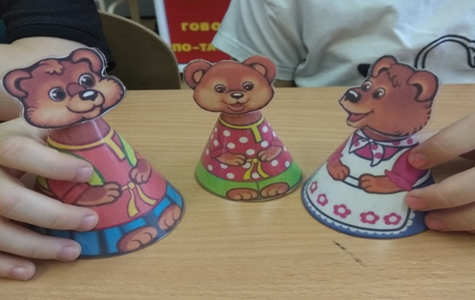
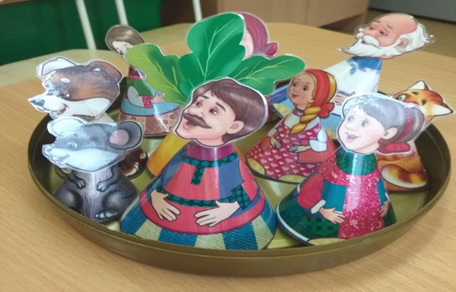
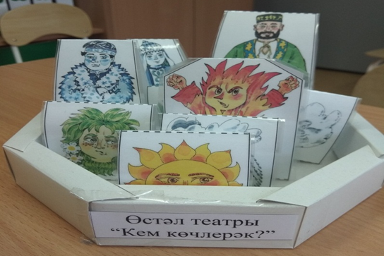
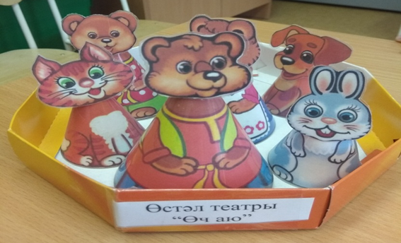
Настольный театр

Slide 10
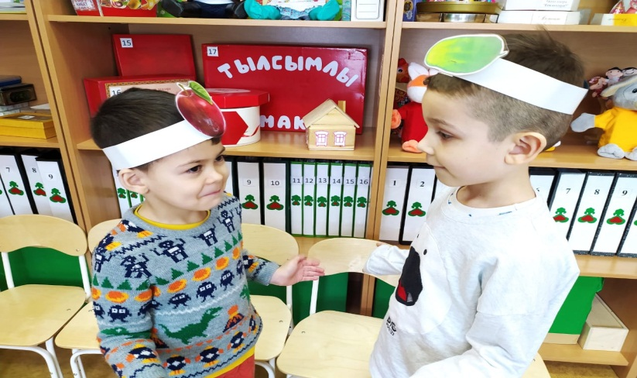
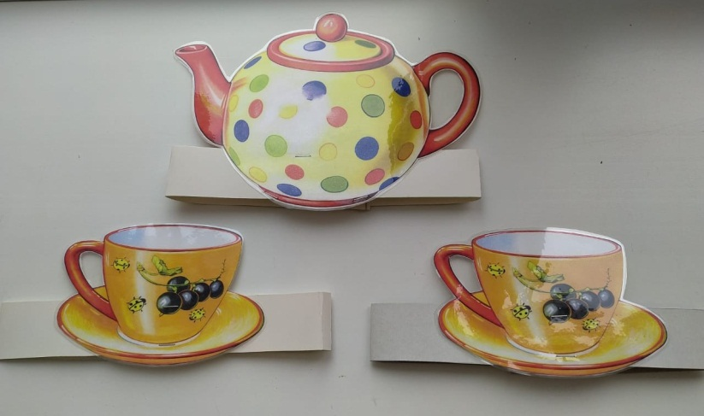
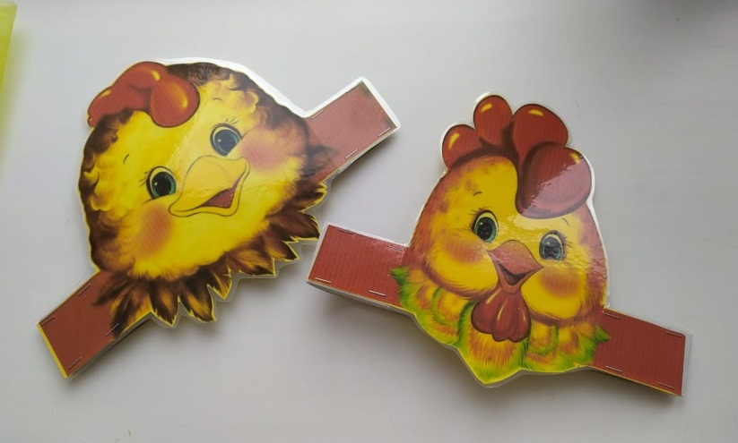
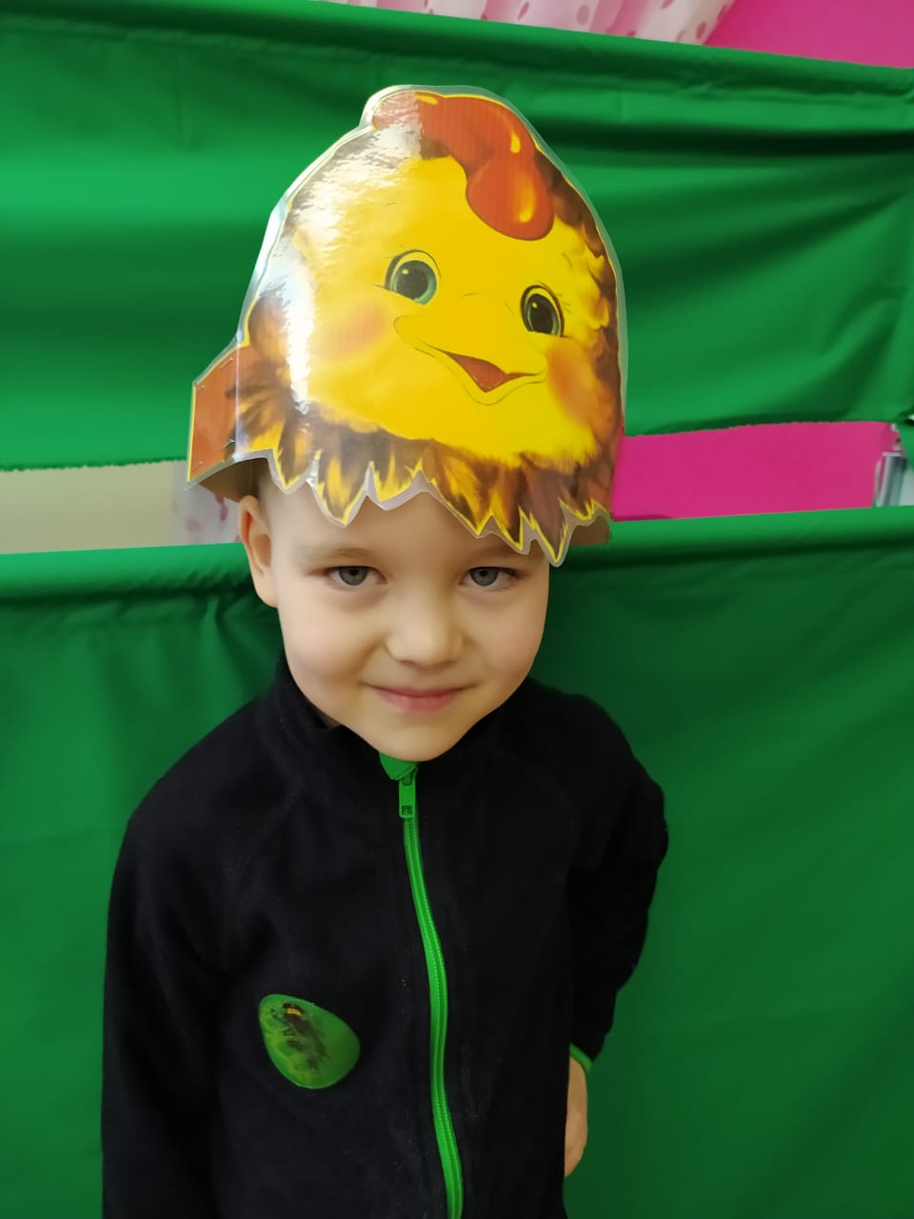
Театр масок

Slide 11
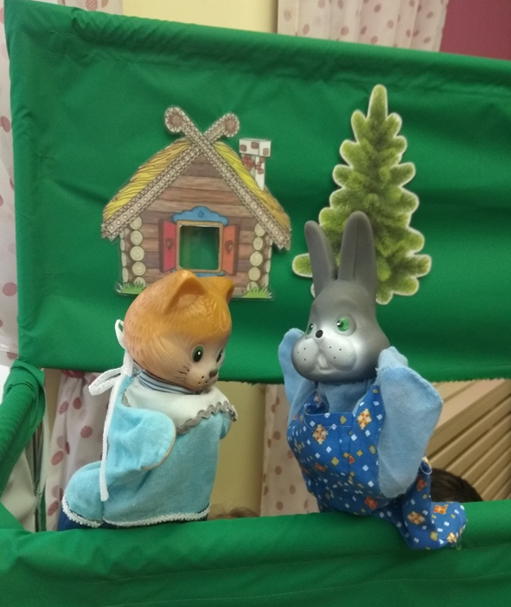
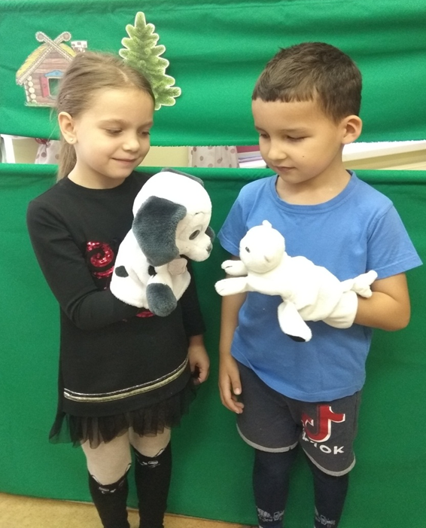
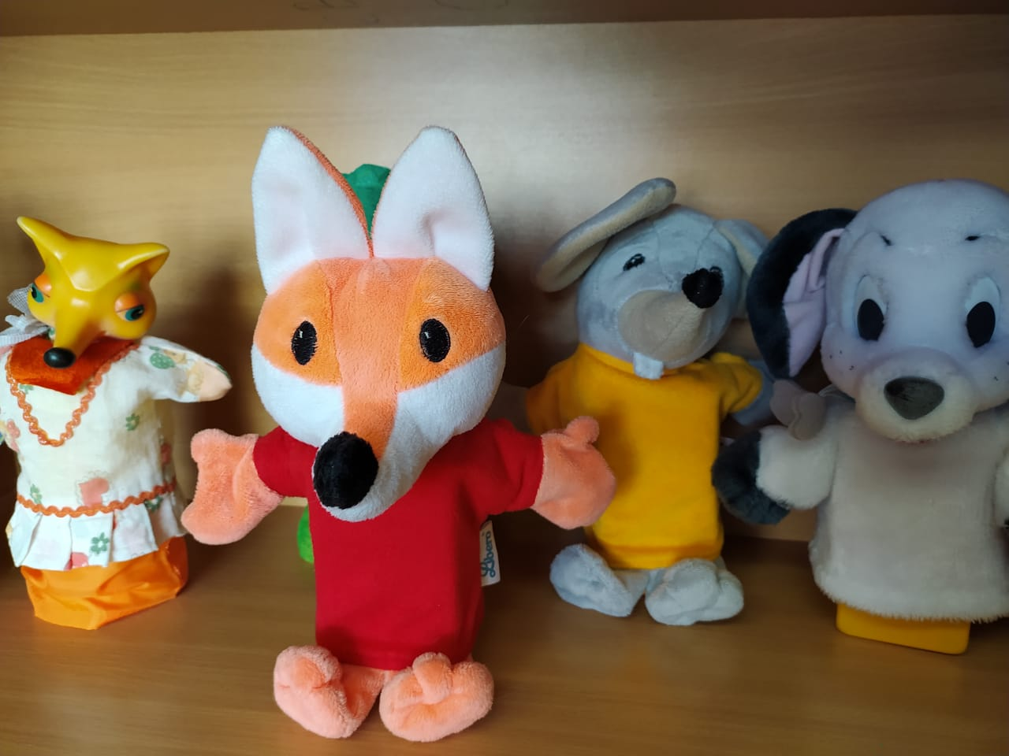
Театр кукол би-ба-бо

Slide 12
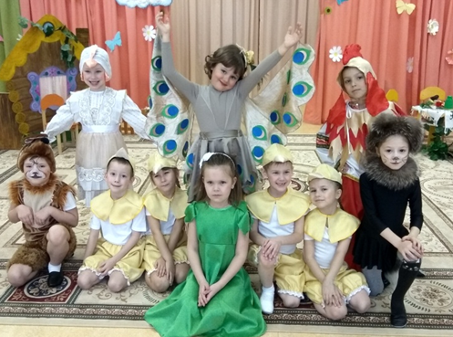
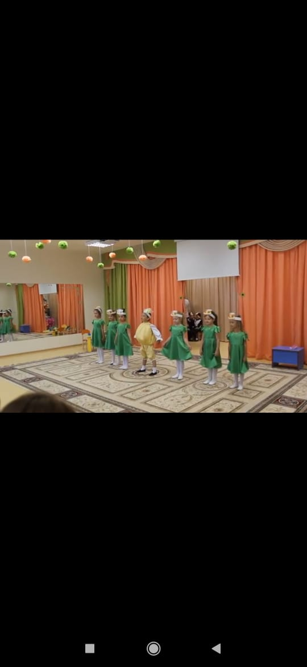
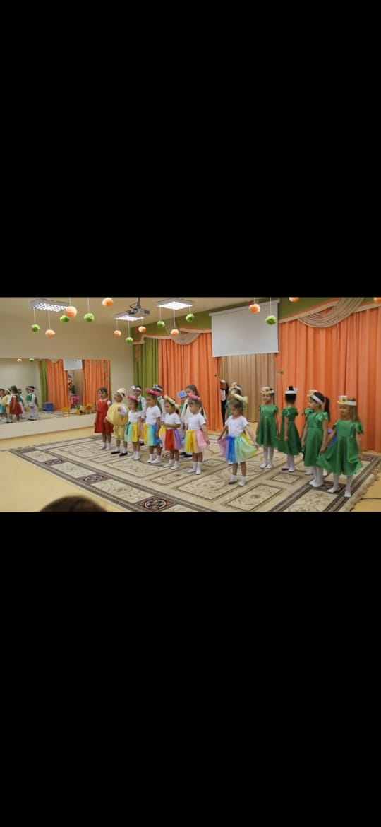
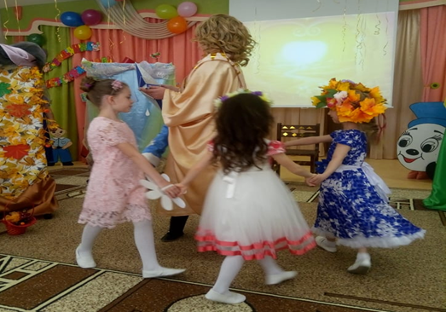
Постановка сказок

Slide 13

Ссылка на открытое занятие по театральному кружку: https://yadi.sk/i/HYzNxnkqk1ybNw

